Slide 1
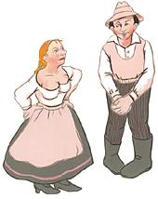
ŽUPANOVA MICKA

Slide 2
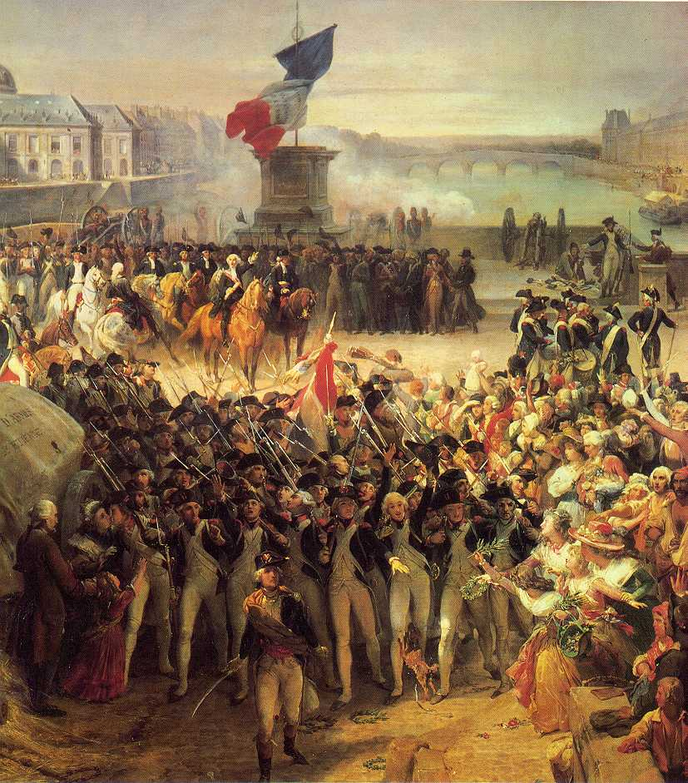
RAZSVETLJENSTVO
2. polovica 18. do začetka 19. stoletja
ZNAČILNOSTI:
francoska revolucija 1789 (svoboda, bratstvo, enakost),
rušenje fevdalnega reda,
začetek kapitalizma (Marija Terezija in Jožef II. – uvedba obveznega šolstva 1774),
k nam pride z zamudo

Slide 3
Budi se slovenska narodna zavest – zahteve po uporabi slovenščine v javnosti.
Končno se razvije posvetna književnost (poučne pesmi, basni, uganke).
Vzgoja in izobrazba kmeta.

Slide 4
ZOISOV KROG
Anton Tomaž Linhart
Žiga Zois
Valentin Vodnik
Jurij Japelj
Blaž Kumerdej
Jernej Kopitar
POHLINOV KROG
oče Marko Pohlin
Janez Demascen Dev

Slide 5
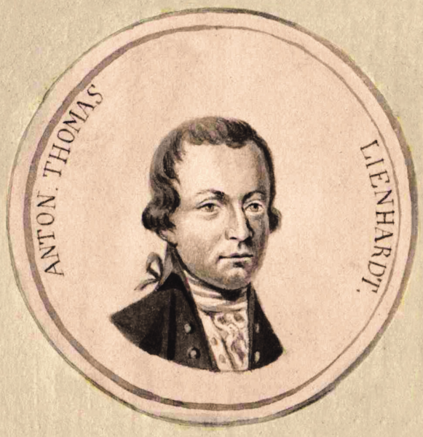
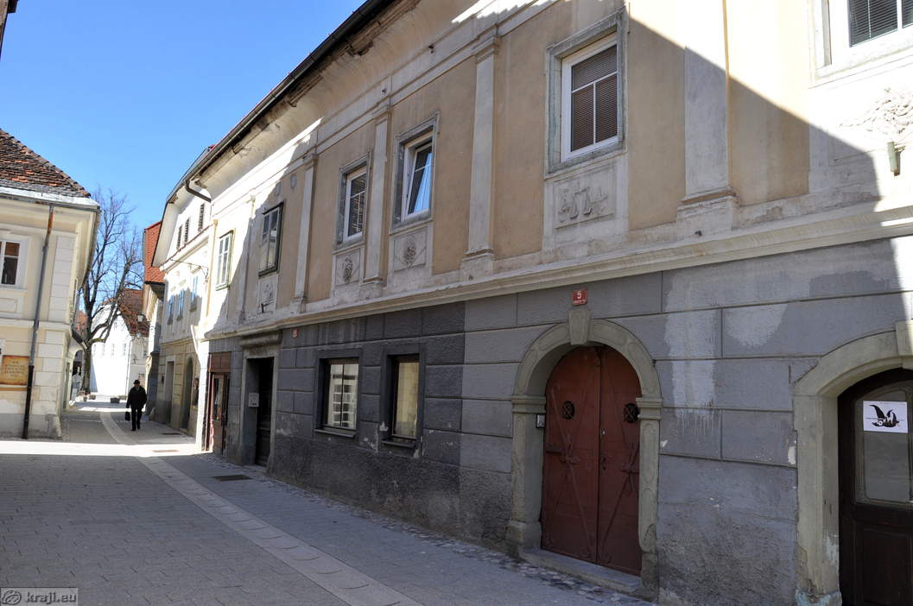
ANTON TOMAŽ LINHART
dramatik
gledališki umetnik
zgodovinar
pesnik
komisar na Ljubljanskem okrožju
Njegova družina je bila višjega sloja.
Rodil se je v Radovljici leta 1756.
Zavzemal se je za ustanavljanje šol.

Slide 6
DELA
Zelo znani sta komediji Županova Micka in Ta veseli dan ali Matiček se ženi.
Med študijem nastala pesniška zbirka Blumen aus Krain – Rože s Kranjskega.
Prvi uveljavil proučevanje in obravnavanje zgodovine Slovencev kot narodnostne celote.

Slide 7
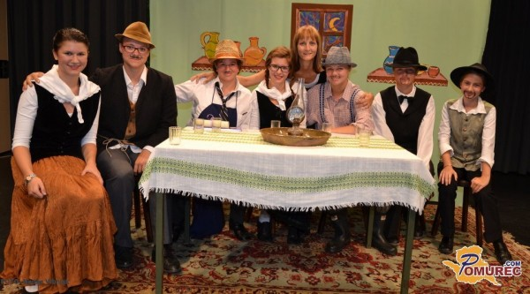
ŽUPANOVA MICKA
prva slovenska komedija (veseloigra)→prvič uprizorjena leta 1789
poslovenjena – napisana po avstrijski komediji Vaški mlin
uporabljena govorica preprostih ljudi – gorenjščina

Slide 8
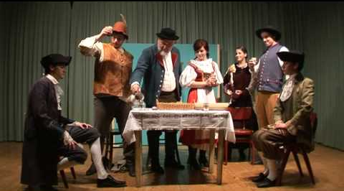
PROSTOR IN ČAS:
graščina na podeželju
preprosto kmečko okolje
JEZIK :
starinski→ z nekaterimi originalnimi zapisi, ki jih Linhart ni prevedel
veliko narečnih izrazov (gorenjščina)
mnogo germanističnih izrazov

Slide 9
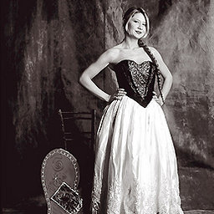
OSEBE
MICKA: glavna oseba, kmečko dekle
JAKA: župan
ANŽE: Mickin ženin
ŠTERNFELDOVKA: plemenita mlada vdova
TULPENHEIM: baron
MONKOF: baronov prijatelj
GLAŽEK: pisar

Slide 10
VRH:
zapeljivec misli, da je z nakano uspel in pade v nastavljeno past
ZAPLET:
goljufoma nastavita past oče Jaka in Anže
RAZPLET:
goljufa plačata kazen
RAZSNOVA:
vdova razdre zaroko in goljufivca prisili, da prispevata k nevestini doti
ZASNOVA:
naivni Miciki godi dvorjenje žlahtnega Tulpenheima

Slide 11
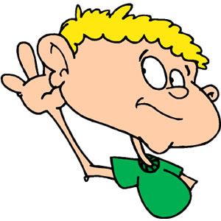
ŽELIMO VAM LEP OGLED PREDSTAVE
DOBRO NAPNITE UŠESA

